Slide 1
الخَبَر الجُمْلَة الفِعْلِيَّة
Dr. Ehab Atta

Slide 2
Arabic sentence
Nominal sentence
Verbal sentence
Begins with a NOUN
Begins with a VERB
الرجل موظف
يعمل الرجل
1
2

Slide 3
Nominal sentence
(1)
Subject
مبتدأ
(2)
Predicate
خبر

Slide 4
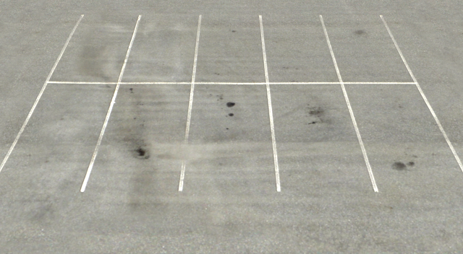
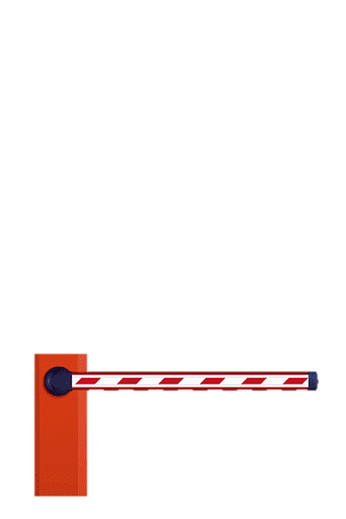
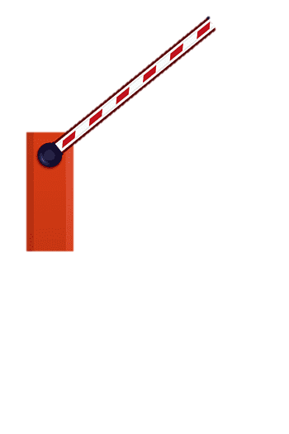
The nominal sentence
Locations:
Predicate
خبر
Subject
مبتدأ
(2) Case
Nominative
مرفوع
Word 2
Word 1
Word 1
Word 2
(3) Marking
Damma
الضمة
2
1

Slide 5
The verbal sentence
Locations:
Object
مفعول به
Doer
فاعل
Verb
فعل
(2) Case
Accusative
منصوب
Nominative
مرفوع
Word 3
Word 2
Word 1
Word 1
Word 3
Word 2
(3) Marking
Fatha
فتحة
Damma
ضمة
3
2
1

Slide 6
Arabic case system
الإعراب
Marking
العلامة
Case
الحالة
Location
الموقع
Verb
فعل
Subject
مبتدأ
Damma
الضمة
nominative
مرفوع
Doer
فاعل
Predicate
خبر
FatHa
الفتحة
accusative منصوب
Object
مفعول به

Slide 7
يَأْكُلُ الوَلَدُ
الوَلَدُ يَأْكُلُ

Slide 8
لاحظ :
الصيادُ {يصيدُ السمكة}
الجملة الاسميّة وأنواع الخبر
مبتدأ مرفوع بالضّمّة
الصيّادُ
فعل مضارع
يصيدُ
الجملة الفعليّة في محل رفع خبر للمبتدأ (الصياد)
مفعول به
السمكة
الخبر: جملة فعليّة

Slide 10
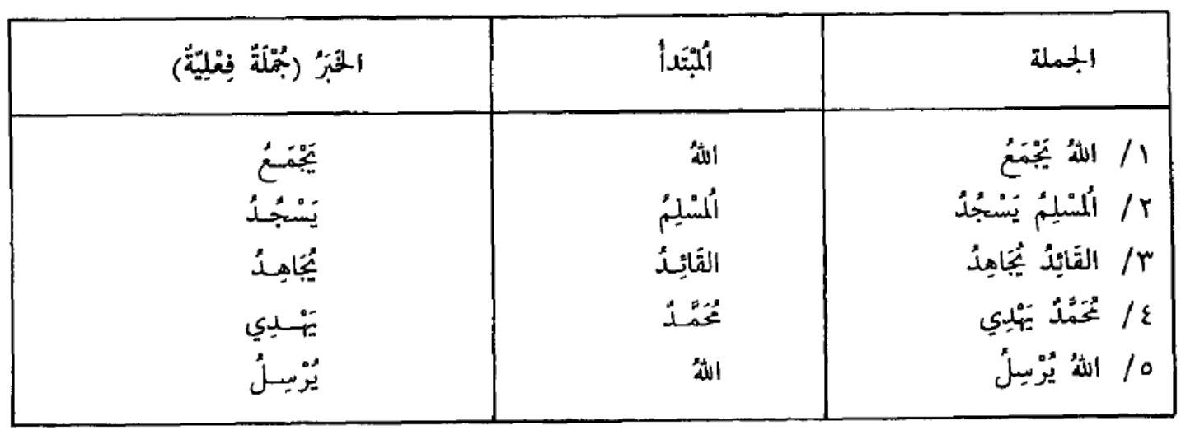

Slide 11
عيّن الخبر في الجمل الآتية:
الجملة الاسميّة وأنواع الخبر
المؤمنُ يقولُ الحقَّ.
اللهُ يحبّ العلماءَ.
المعلمونَ يعملُونَ بإخلاصٍ.
الفلاحُ يزرعُ الشجرةَ.
الطالبُ يفتحُ الكتابَ.
الأبُ يعمل كثيرًا.
الأمُّ تحبُّ عائلتَها.

